Slide 1
新竹蛙寶.海洋起跑 ~2018新竹市海洋運動節
新竹市海洋教育輔導團
新竹蛙寶.海洋起跑
~海洋創客行動探索教學

Slide 2
新竹蛙寶.海洋起跑~2018新竹市海洋運動節

Slide 3
新竹蛙寶.海洋起跑~2018新竹市海洋運動節

Slide 5
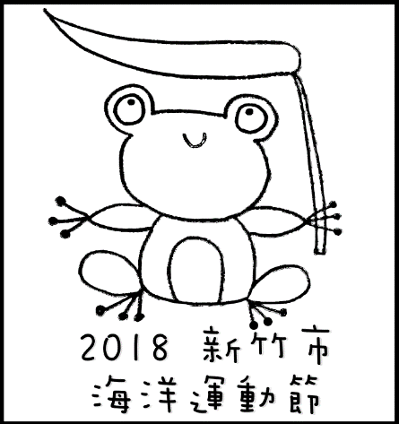
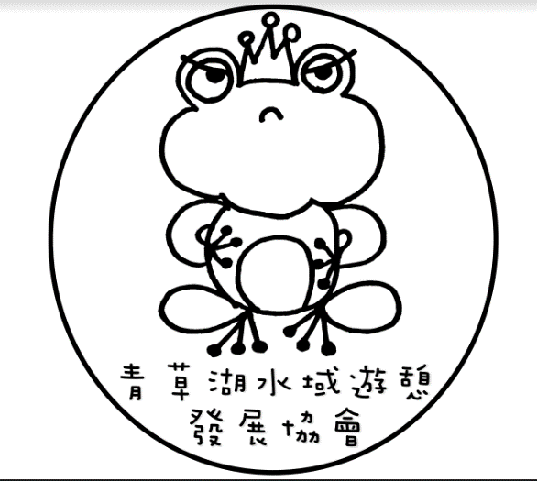
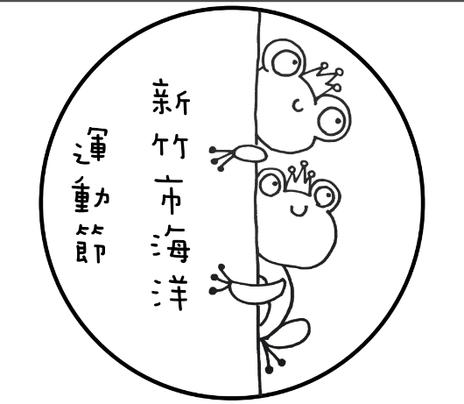
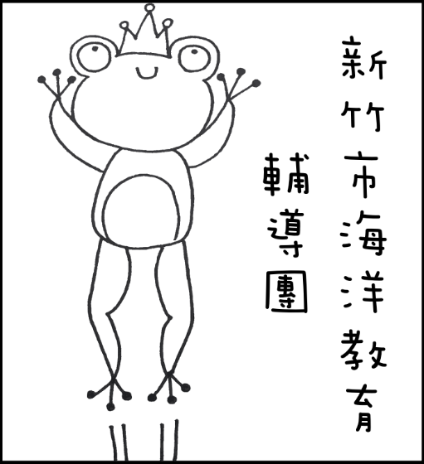
新竹蛙寶.海洋起跑~2018新竹市海洋運動節

Slide 6
新竹蛙寶.海洋起跑~2018新竹市海洋運動節

Slide 7
新竹蛙寶.海洋起跑~2018新竹市海洋運動節

Slide 8
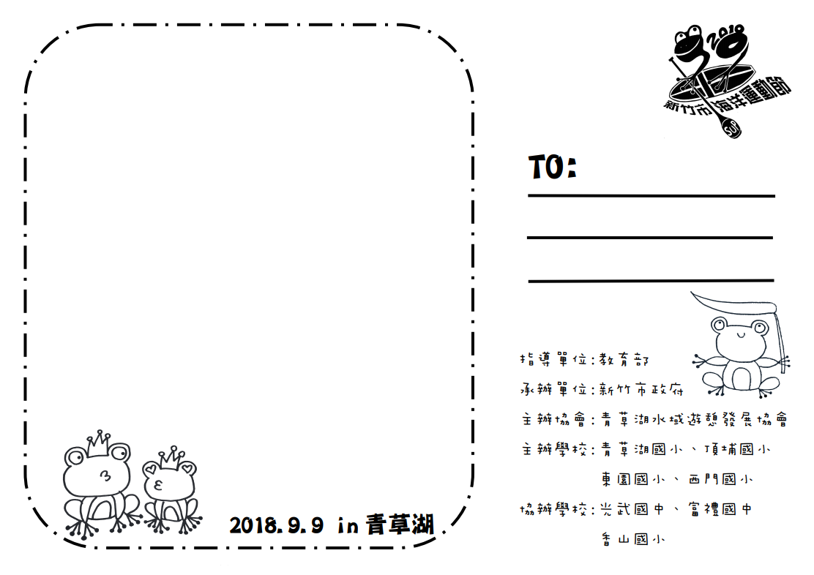
新竹蛙寶.海洋起跑~2018新竹市海洋運動節

Slide 9
新竹蛙寶.海洋起跑~2018新竹市海洋運動節

Slide 10
教育部107年度『海洋科普繪本創作』競賽
(一)徵件時間：即日起至107年12月28日(五)止，以郵戳為憑，資料請逕寄新竹市海洋教育資源中心暨海洋教育輔導團，青草湖國小~體育衛生組 謝婉廷組長(5200360-2032)。

Slide 11
2018新竹市海洋創新素養教學課程暨海洋科普繪本創作競賽
(一)海洋校本、特色課程發表：學校整體計畫中與海洋教育相關之課程規劃、校
本特色課程實施過程與執行成效。
(二)創新海洋課程教案發表：海洋創新課程或海洋跨領域課程統整之創新課程教
案或教學分享。
(三)海洋多元校外教學、多元評量發表：各類與海洋教育相關之校外教學、探索、
踏查及遊戲活動。
二、活動期程：
(一)徵件時間：即日起至107年12月19日(三)止，以郵戳為憑，資料請逕寄海
洋教育資源中心暨海洋教育輔導團，青草湖國小~生教活動組
江至正組長(5200360-2034)。
(二)初審：107年12月21日(五)前公告通過初審之學校，並請準備複審資料。
(三)複審：107年12月28日(五)透過現場發表進行評選，發表教師以及各校務必
薦派海洋種子教師一名，公假排代一日參加。
(四)公開分享教學實作與頒獎：108年3月15日(五)，邀請專家教師與得獎教師
現場實作與教學，並公開頒獎，得獎教師及各校務必薦派海洋種子教師一
名，公假排代一日參加。

Slide 12
新竹蛙寶.海洋起跑~2018新竹市海洋運動節
1. 『新竹蛙寶.海洋起跑』風情明信片-林淑慧護理師.陳彥君老師
2.『創客海生氣球』~「海」是最愛你-吳振彰.汪秀慧師生團隊
3.食萬個為甚麼-陳芃均主任(青草湖國小)
4.蛙寶合體-陳雅珮主任(東園國小)
5.蛙底家-江至正組長(青草湖國小)
6.金牌特務小青蛙-謝婉廷組長(青草湖國小)
7.蛙之磯磯呱呱叫-魏紫玲.何珊伃老師(西門國小)
8.蛙蛙的一生-陳怡茹主任(頂埔國小)
9.阿布與阿斑-詹朕勳主任團隊(西門國小)
10.蛙!龜派氣功-黃大杰老師團隊 (僑孝國小)

Slide 13
新竹蛙寶.海洋起跑~2018新竹市海洋運動節
A.釣蛙大師-陳芃均主任(青草湖國小)
B.蛙就是蛙-陳雅珮主任(東園國小)
C.舌力四射-江至正組長(青草湖國小)
D.支援最前線-謝婉廷組長(青草湖國小)
E.蛙拳繡腿-魏紫玲組長.何珊伃老師
F.紙上彈蛙(青蛙摺紙)- 陳怡茹主任
G.我愛蛇蛇-詹朕勳主任(西門國小)
H、蛙!龜派氣功-黃大杰老師(僑孝國小)

